Slide 1
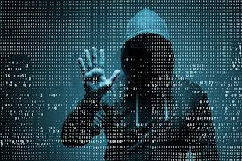
הצעה לסדנת סייבר מב"ל מחזור מ"ז
אבי אלמוג (מדריך צוות 4)

Slide 2
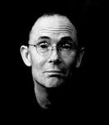
המרחב הקיברנטי - Cyberspace
“The future is already here – it's just not evenly distributed. The Economist, December 4, 2003” ― William Gibson
ויליאם גיבסון הוא סופר אמריקאי-קנדי. כונה "נביא האופל". גיבסון טבע את המונח סייברספייס ב-1982 הוא תיאר עולם תקשורת רשתי עולמי שנים רבות לפני שהאינטרנט נהפך להיות נחלת הרבים

Slide 3
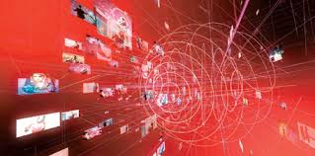
מטרות הסדנה
הכרות עם מושגי יסוד: האיומים ההזדמנויות והשפעתם על הביטחון הלאומי
הכרות עם האסטרטגיה הלאומית ודרכי הפעולה המדינתיים בתחום
הכרות עם האקוסיסטם התלת מגזרי (מדינה, תעשיה ואקדמיה)
חשיפה לדילמות ומתחים בתחום

Slide 4
הרעיון המסדר
אסטרטגיה לאומית בסייבר
האקוסיסטם הישראלי: שילוביות ועבודה תלת מגזרית
חדשנות ומוביליות טכנולוגית בסייבר
הגנה על משק אזרחי בסייבר

Slide 5
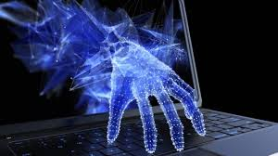
אסטרטגיה לאומית בסייבר
אסטרטגיה לאומית בסייבר– ר מטה הסייבר –יגאל אונא - הרצאת אורח נפרדת
עמידות המשק – קייס סטדי – הבחירות - ר מכלול עמידות רפאל פרנקו (60 ד)
Rayzone מאמצים אופרטיביים ב"מרחב הכחול" (75 ד')
TEAM8 – המודל העיסקי והטכנולוגי מרעיון למוצר בסייבר (יגיעו למב"ל) שונה מכל מה שמוכר בעולם הסייבר ארוחת צהריים
CHECKPOINT – הגנה בסייבר – ביקור ב"ספינת דגל" הישראלית: חזון, אסטרטגיה (קצר) והכרות עם ארועי אמת (דילמות) – תל אביב

Slide 6
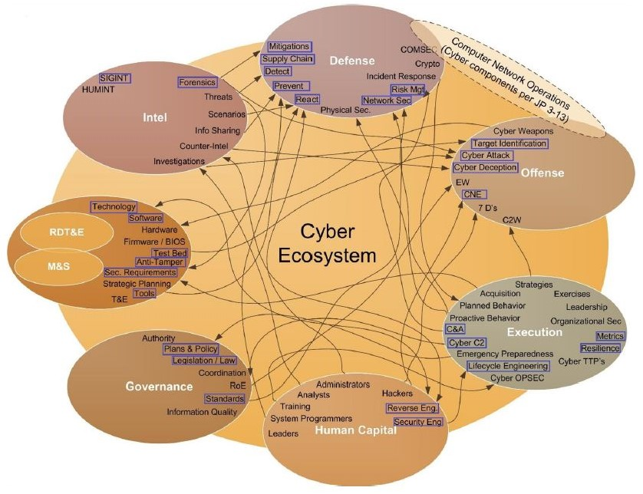
האקו-סיסטם הישראלי: שילוביות ועבודה תלת מגזרית
באר שבע כפרויקט לאומי לבניית CYBER CLUSTER (אשכול הסייבר)
העוגן הממשלתי :הCERT- מרכז הבקרה הלאומי להגנה בסייבר (רקע +תפיסת הפעלה+דילמות ר המרכז + קייס סטדיס - סיור בדסקים: פיננסי, אנרגיה, חמ"ל) ארוחת צהריים במרפסת במקום
העוגן האקדמי: מרכז המחקר של אוניברסיטת בן גוריון הצגת הדגמות של מחקרי עתיד + "ילדי אודיסאה" (שיח עם הילדים)
העוגן התעשייתי: פארק ההייטק. מעבדת סייבר PWC
היום יערך בבאר שבע

Slide 7
דגשים
סדנה לכלל המליאה בשיתוף מטה הסייבר ללא מטלה
תוספתית לקורס "עולם דיגיטלי"
לצאת מהמליאה...
מערך הסייבר הלאומי ולאו דווקא הגנה לאומית/צבאי/בטחוני.
ביקורים בארגוני בטחון ישלימו את תמונת הסייבר בתחום הגנה לאומית
תופץ חוברת ידע ומונחון

Slide 8
